Slide 1
Розвиток національного IT-ринку
Виконав студент групи УФЕ-51с
Яцев Володимир

Slide 2
Будова інформаційної індустрії
Інформаційна індустрія
Виробництво інформаційної техніки
Виробництво інформації

Slide 3
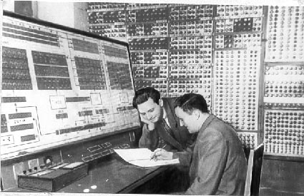
Розвиток ІТ-технологій в україні
Мала електронно-лічильна машина (МЕСМ)

Slide 4
Сегменти ІТ-послуг
ІТ-аудит
це комплекс дій спрямований на системний збір і фіксацію інформації про поточний стан ІТ-інфраструктури. Критичний аналіз отриманої інформації дозволяє оцінити відповідність Ваших ІТ-ресурсів вимогам бізнесу, а також виявити всі можливі ризики пов'язані з використанням комп'ютерних технологій
ІТ-аутсорсинг
передача компанією неосновниx для компанії бізнес-процесів стороннім виконавцям на умовах субпідряду — найчастіше з мотивів зменшення витрат на ці бізнес-процеси, або рідше, для покращення якості результату: послуг, комплектуючих, що виготовляються тощо[Раніше аутсорсингові компанії були зосереджені у великих містах, а нині цей напрямок активно розвивається в регіонах.
ІТ-консалтинг
застосовується для вирішення проблем підприємства, виходу із кризи, підвищення якості роботи та користується постійно зростаючим попитом.

Slide 5
Основні засади розвитку ІТ-ринку
Українські програмісти та адміністратори обслуговують сервери, що працюють за кордоном.
Український ІТ-ринок є потужним імпортером передових світових досягнень.
В Україні вже представлені найбільші світові виробники hardware, працює кілька потужних вітчизняних компаній, що займаються зборкою комп’ютерів.
Важливим етапом розвитку ринку є подолання піратства.
Інший перспективний напрямок у розвитку української ІТ-індустрії – це виробництво програмного забезпечення.

Slide 6
Основні проблеми розвитку ІТ-ринку
Проблеми України дуже пов’язані зі стійким конкурентним продуктом.
Країні треба, щоб ІТ-фахівці не виїжджали за кордон.
Необхідно побудувати свої великі технозони, інтелектуальні зони, які будуть працювати на інтелектуал нації і наш потенціал
Країні треба, щоб ІТ-фахівці не виїжджали звідси, тобто не було так званого “brain drain”- відтіку умів.
Створеня критичної маси людей для генерування нового продукту, які хочуть залишитися в країні.
Зменшити податкове навантаження.
Експорт напів-готового продукту.

Slide 7
Рейтинг найкращих ІТ-компаній 2010
Більше 200 працівників
Ciklum – 15,81
Luxoft Україна – 15,61
До 50 працівників
Sitecore Ukraine – 17,61
Serena Software – 17,41
50-200 працівників
Cogniance – 17,49
Infopulse – 15,56
SDL Tridion Development Lab Ukraine – 15,80
Initto – 18,23
Kuadriga – 17,88
Railsware LLC – 16,54
Grid Dynamics – 16,26
ELEKS Software – 14,77
Materialise – 14,85
Magento – 16,57
DataArt – 17,04

Slide 8
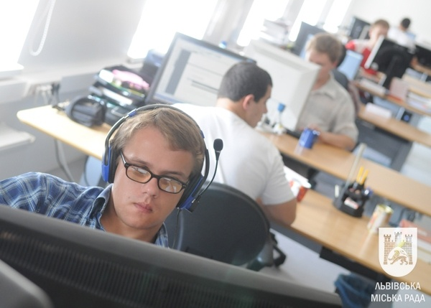
Львів – центр інформаційних технологій

Slide 9
Основні переваги львова на міжнародному ринку ІТ-індустрії
Нижчі витрати на входження на ринок.
Висока якість людських ресурсів.
Безвізовий режим для європейських представників.
Культурна близькість.
Розміщення.
Розвинена інфраструктура.
Велика кількість місцевих компаній.

Slide 10
Людський капітал в сфері ІТ
У Львові працює 25% всіх програмістів України.

Slide 11
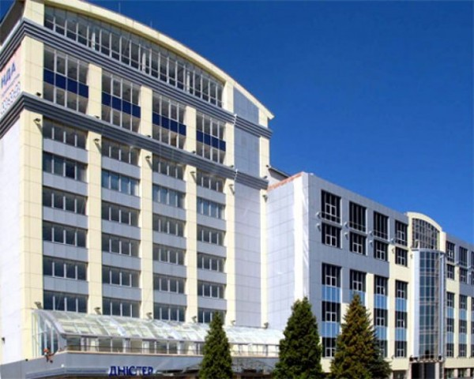
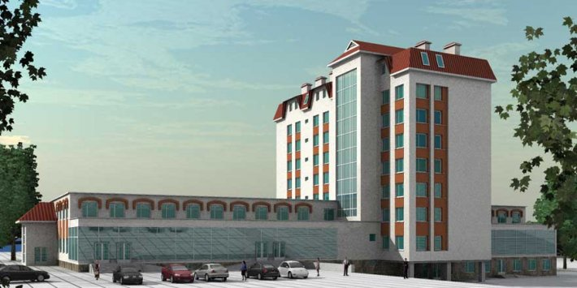
Ринок ІТ у львові

Slide 12
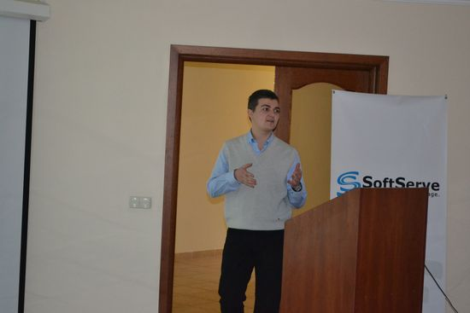

Slide 13
Висновок
На сьогодні ІТ-ринок України – найдинамічніший і найінтегрованіший у міжнародні ринки. Дуже швидко розвиваються системи зв’язку, інтернет-торгівля, системи електронних платежів. У ІТ-секторі України представлено майже 4000 компаній, в яких працює понад 47 тис. осіб. У 2009–2010 роках зростання ринку ІТ-технологій в Україні становило 40–45%. Це найвищий показник темпів зростання серед країн Центрально-Східної Європи. У грошовому еквіваленті він перевищив 3,4 млрд доларів, а за ємністю ринку Україна посідає на четверте місце після Росії, Польщі і Чехії.

Slide 14
Дякую
за
увагу

